Slide 1


Slide 2


Сложный раунд

Slide 3




1 ВОПРОС
Книга «Мир без нас» описывает последствия внезапного исчезновения человечества.
Какой украинский город исследовал автор для иллюстрации будущего покинутых городов?
1 ОТВЕТ – 1 БАЛЛ

Slide 4

1 ВОПРОС
Книга «Мир без нас» описывает последствия внезапного исчезновения человечества.
Какой украинский город исследовал автор для иллюстрации будущего покинутых городов?
1 ОТВЕТ – 1 БАЛЛ

Slide 5
2 ВОПРОС
В Google решили, что лучше не шуметь и не загрязнять воздух, а периодически «нанимать» АЛЬФ, которые не останутся голодными. Назовите АЛЬФ и для чего их «нанимал» Google.
Подскажем, что сказочная АЛЬФА – многодетная мать-одиночка.
2 ОТВЕТА – 2 БАЛЛА

Slide 6
2 ВОПРОС
В Google решили, что лучше не шуметь и не загрязнять воздух, а периодически «нанимать» АЛЬФ, которые не останутся голодными. Назовите АЛЬФ и для чего их «нанимал» Google.
Подскажем, что сказочная АЛЬФА – многодетная мать-одиночка.
2 ОТВЕТА – 2 БАЛЛА

Slide 7
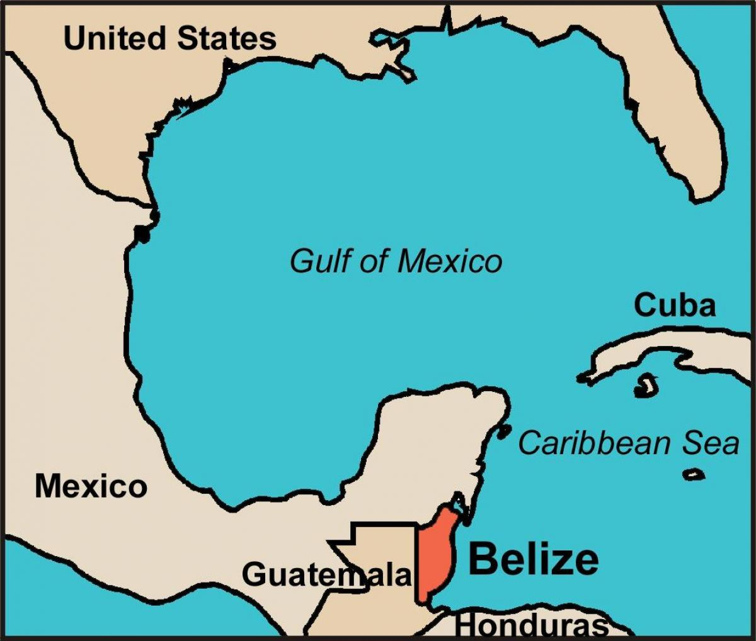
3 ВОПРОС
В Белизе отмечают чрезмерный вылов рыбы. Чтобы избежать перенасыщения рынка, высокой конкуренции и падения цен, предприниматели переориентировались на выращивание ИХ. Туристические компании очень рады, ведь в будущем Белиз сможет конкурировать даже с Австралией.
Назовите ИХ.
1 ОТВЕТ – 1 БАЛЛ

Slide 8
3 ВОПРОС
В Белизе отмечают чрезмерный вылов рыбы. Чтобы избежать перенасыщения рынка, высокой конкуренции и падения цен, предприниматели переориентировались на выращивание ИХ. Туристические компании очень рады, ведь в будущем Белиз сможет конкурировать даже с Австралией.
Назовите ИХ.
1 ОТВЕТ – 1 БАЛЛ

Slide 9
4 ВОПРОС
Одесская компания, которая даёт вторую жизнь отходам, называется «Эко-... »
Закончите названием периода в культуре.
1 ОТВЕТ – 1 БАЛЛ

Slide 10
4 ВОПРОС
Одесская компания, которая даёт вторую жизнь отходам, называется «Эко-... »
Закончите названием периода в культуре.
1 ОТВЕТ – 1 БАЛЛ

Slide 11

5 ВОПРОС
Это – плакат ежегодной акции «Час Земли» с призывом уменьшить потребление электричества. На нём мы скрыли две точки.
Взгляд какого животного изобразили авторы этого постера?
1 ОТВЕТ – 1 БАЛЛ

Slide 12
5 ВОПРОС
Это – плакат ежегодной акции «Час Земли» с призывом уменьшить потребление электричества. На нём мы скрыли две точки.
Взгляд какого животного изобразили авторы этого постера?
1 ОТВЕТ – 1 БАЛЛ

Slide 13
6 ВОПРОС
В 2013 году ОНА принесла не только праздник, но и пользу. В конце января в центральном парке Кишинёва обновили скамейки. Это стало возможно благодаря переработке ЕЁ.
Назовите ЕЁ двумя словами.
1 ОТВЕТ – 1 БАЛЛ

Slide 14
6 ВОПРОС
В 2013 году ОНА принесла не только праздник, но и пользу. В конце января в центральном парке Кишинёва обновили скамейки. Это стало возможно благодаря переработке ЕЁ.
Назовите ЕЁ двумя словами.
1 ОТВЕТ – 1 БАЛЛ

Slide 15
7 ВОПРОС
Чтобы научить подрастающее поколение экономить воду и электроэнергию, выпустили онлайн-игру наподобие «Тетриса». Пользователи должны максимально эффективно заполнить бытовой прибор. Какой?
1 ОТВЕТ – 1 БАЛЛ

Slide 16
7 ВОПРОС
Чтобы научить подрастающее поколение экономить воду и электроэнергию, выпустили онлайн-игру наподобие «Тетриса». Пользователи должны максимально эффективно заполнить бытовой прибор.
Какой?
1 ОТВЕТ – 1 БАЛЛ

Slide 17

7 ВОПРОС
Чтобы научить подрастающее поколение экономить воду и электроэнергию, выпустили онлайн-игру наподобие «Тетриса». Пользователи должны максимально эффективно заполнить бытовой прибор.
Какой?
1 ОТВЕТ – 1 БАЛЛ

Slide 18
КОНЕЦ РАУНДА!!! ПОДНИМИТЕ БЛАНКИ С ОТВЕТАМИ.

